Slide 1
Java Script

Slide 2
Como habilitar JavaScript en tu navegador
http://www.enable-javascript.com/es/

Slide 3
Javascript
Lenguaje de programación que permite programar ciertos comportamientos sobre las páginas web, respondiendo a la interacción del usuario y la realización de automatismos sencillos. Actualmente, además de internet se encuentra nativo en sistemas operativos y dispositivos, del lado del servidor y del cliente.
Se utiliza, entre otros aspectos para:
validar formularios, mostrar cajas de diálogo, etc.
Motor de las aplicaciones más conocidas en el ámbito de Internet: Google, Facebook, Twitter, Outlook...
Aplicaciones Web tienen su núcleo realizado en Javascript.
La Web 2.0 se basa en el uso de Javascript para implementar aplicaciones enriquecidas que son capaces de realizar todo tipo de efectos, interfaces de usuario y comunicación asíncrona con el servidor por medio de Ajax.

Slide 4
Javascript funciona "del lado del cliente"
Donde se ejecuta es en el navegador (cliente web), en contraposición a lenguajes como PHP que se ejecutan del "lado del servidor".
El cliente en su navegador soporta la carga de procesamiento. Gracias a su compatibilidad con todos los navegadores modernos se ha convertido en un estándar como lenguaje de programación del lado del cliente.

Slide 5
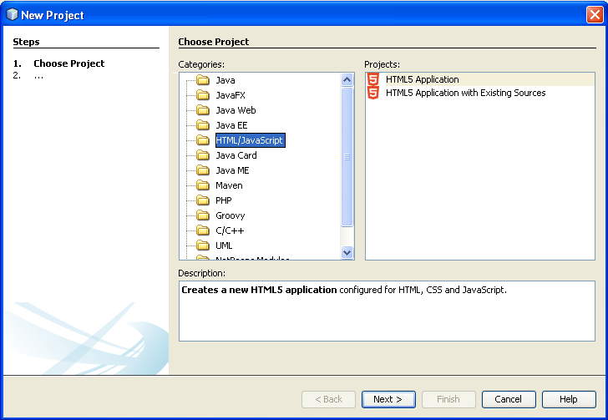
En NetBeans cree un nuevo proyecto

Slide 6
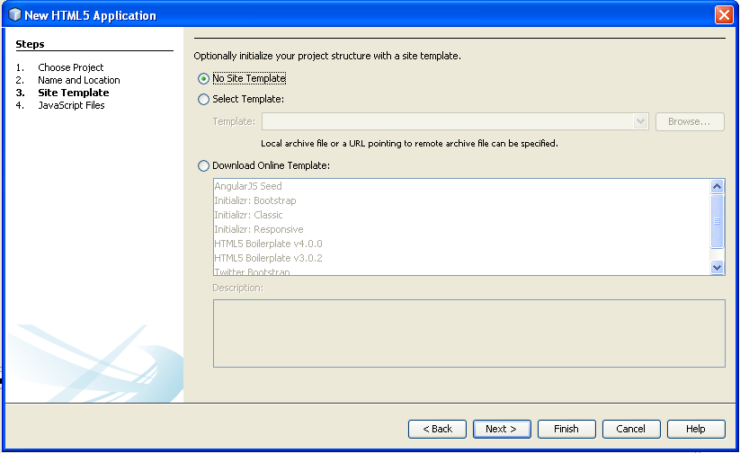
Dele un nombre al proyecto y a continuación le pedirá si desea usar algún template: NO

Slide 7
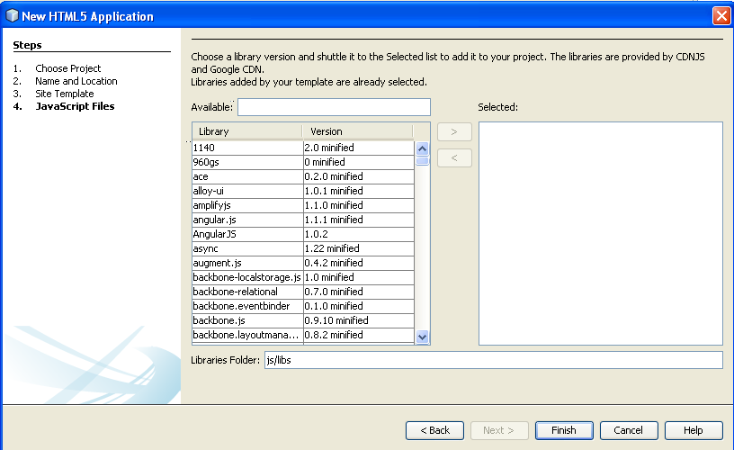
Luego le pedirá determinar si desea agregar alguna librería JavaScript previa: NO

Slide 8
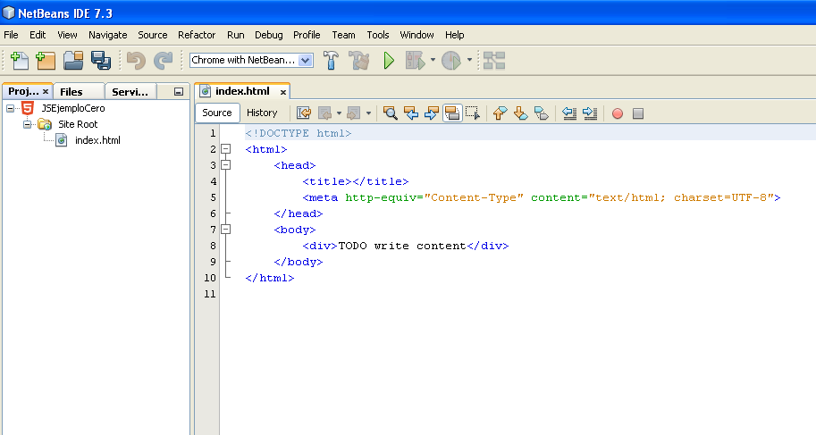

Slide 9
La etiqueta <script>
En HTML, JavaScripts se debe insertar dentro de las etiquetas <script> y </script>.
El código JavaScripts puede ser ubicado en las secciones <body> o en <head> de una página html
La etiqueta <script> y </script> indica donde inicia y donde termina el código JavaScript. El código inserto dentro de estas etiquetas es código JavaScript

Slide 10
Funciones y Eventos JavaScript
El código JavaScript se ejecuta cuando ocurre un evento, como por ejemplo el click a un botón.
El código JavaScript dentro de function, puede ser invocado cuando el evento ocurre.

Slide 11
Primer Ejemplo
<html>
<head>
<title></title>
<meta http-equiv="Content-Type" content="text/html; charset=UTF-8">
</head>
<body>
<button type="button"
onclick="document.getElementById('AcaSale').innerHTML = Date()">
Prima para mostrar la hora y fecha.</button>
<p id="AcaSale"></p>
</body>
</html>

Slide 12
Por cada nuevo ejemplo cree un nuevo archivo html en el proyecto

Slide 13
<!DOCTYPE html>
<html>
<head>
<script>
function FuncionDarClick() {
document.getElementById("AcaSale").innerHTML = "Este es el texto que aparece despues de dar click en el boton.";
}
</script>
</head>
<body>
<h1>Bienvenido a mi Pagina</h1>
<p id="AcaSale">Este es el primer texto que aparece.</p>
<button type="button" onclick="FuncionDarClick()">Prueba la Funcion</button>
</body>
</html>
JavaScript en el Encabezado

Slide 14
JavaScript en el Cuerpo
<!DOCTYPE html>
<html>
<body>
<h1>Bienvenido a mi pagina</h1>
<p id="AcaSale">El texto inicial.</p>
<button type="button" onclick="funcionDarClick()">Cambie el texto</button>
<script>
function funcionDarClick() {
document.getElementById("AcaSale").innerHTML = "Texto Cambiado.";
}
</script>
</body>
</html>

Slide 15
Desde un Archivo Externo
Cree un archivo Java Script File
Adicione en este archivo el siguiente texto
function funcionDarClick() {
document.getElementById("AcaSale").innerHTML = "Texto Cambiado.";
}

Slide 16
Desde un Archivo Externo
Luego cree un nuevo archivo html, y adicione el siguiente código
<!DOCTYPE html>
<html>
<body>
<h1>Bienvenido a mi Pagina</h1>
<p id="AcaSale">El texto original.</p>
<button type="button" onclick="funcionDarClick()">Intentelo</button>
<script src="index4.js"></script>
</body>
</html>

Slide 17
Escritura de Notaciones
<!DOCTYPE html>
<html>
<body>
<p>Numeros y cadenas literales con o sin notacion.</p>
<p id="AcaSale1"></p>
<p id="AcaSale2"></p>
<p id="AcaSale3"></p>
<p id="AcaSale4"></p>
<script>
document.getElementById("AcaSale1").innerHTML = 123e5;
document.getElementById("AcaSale2").innerHTML = 32100000;
document.getElementById("AcaSale3").innerHTML = 'Comilla sencilla';
document.getElementById("AcaSale4").innerHTML = "Comilla Doble";
</script>
</body>
</html>

Slide 18
Escritura de Expresiones, Variables, Operadores
<!DOCTYPE html>
<html>
<body>
<p>Evaluacion de Expresiones</p> <p id="AcaSale"></p>
<p>Evaluacion de Variables</p> <p id="AcaSale1"></p>
<p>Evaluacion de Operadores</p> <p id="AcaSale2"></p>
<p>Evaluacion de Asignaciones</p> <p id="AcaSale3"></p>
<script>
document.getElementById("AcaSale").innerHTML = 5 * 10;
var cad;
cad = 6;
document.getElementById("AcaSale1").innerHTML = cad;
document.getElementById("AcaSale2").innerHTML = (5 + 6) * 10;
var x, y, z;
x = 6
y = 8;
z = (x + y) * 10;
document.getElementById("AcaSale3").innerHTML = z;
</script>
</body>
</html>
Las instrucciones se separan con punto y como, y pueden haber varias instrucciones en una misma línea

Slide 19
Comentarios en JavaScript
<!DOCTYPE html>
<html>
<body>
<p>Comandos en HTML.</p>
<p id="AcaSale"></p>
<script>
//Este es un ejemplo de comentario
document.getElementById("AcaSale").innerHTML = "Mostrar texto en HTML.";
/**
* múltiples lineas de comentarios
*/
</script>
</body>
</html>

Slide 20
Visualizar Variables y Objetos
<!DOCTYPE html>
<html>
<body>
<p id="SaleVars"></p>
<p id="SaleObjeto"></p>
<script>
var var1 = "Quien es?";
var var2 = 'Soy yo !! ';
document.getElementById("SaleVars").innerHTML =
var1 + "<br>" +
var2 + "<br>";
var animal = {
nombre: "Fifi",
raza: "Pastor Aleman",
edad: 2,
peloColor: "Cafe"
};
document.getElementById("SaleObjeto").innerHTML =
animal.nombre + " tiene " + animal.edad + " años.";
</script>
</body>
</html>

Slide 21
Referencias
http://www.desarrolloweb.com/javascript/
https://developer.mozilla.org/es/docs/Web/JavaScript
http://librosweb.es/javascript/
https://www.codeschool.com/paths/javascript

